Slide 1

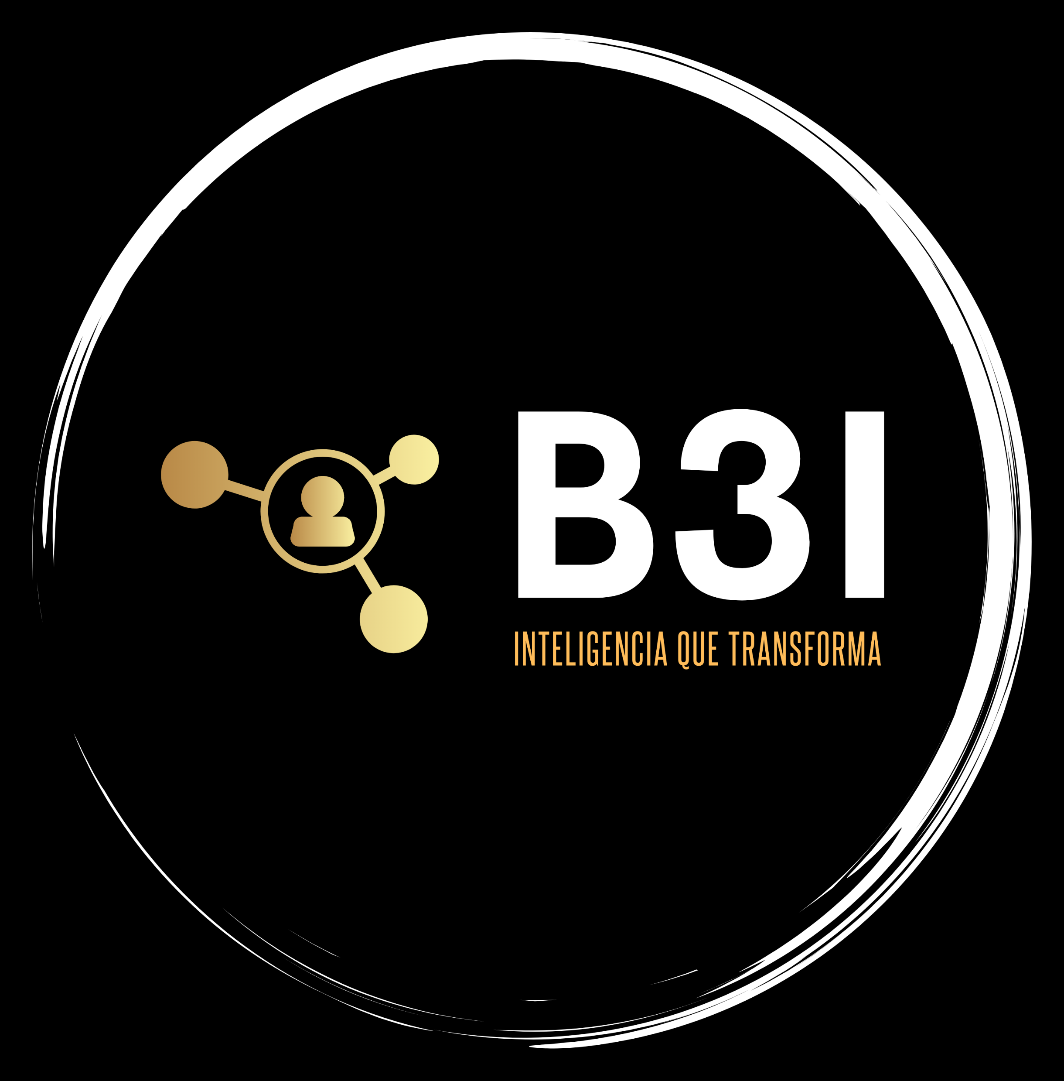

Slide 2


Maior dor da Transformação Digital
Resistência e Prontidão dos Colaboradores
Diagnóstico de Maturidade Digital
Avaliação de capacidade, riscos e prontidão organizacional para mudanças
Ausência de Retorno das Iniciativas Digitais
Projetos digitais não geram resultado porque o time não tem maturidade para adotá-los. Baixa fluência digital impede ganho de produtividade, ROI e impacto real — nosso diagnóstico revela e corrige isso.
Falta de talentos para liderar transformação digital
A empresa não identifica quem tem perfil, fluência digital e capacidade de conduzir iniciativas de IA. Sem líderes preparados, projetos travam. Nosso diagnóstico revela e desenvolve esses talentos.
Baixa produtividade dos colaboradores
Tarefas manuais, pouca fluência digital e uso limitado de IA reduzem eficiência e aumentam retrabalho. Nosso diagnóstico identifica os gaps e mostra exatamente onde a produtividade está sendo perdida.

Slide 3
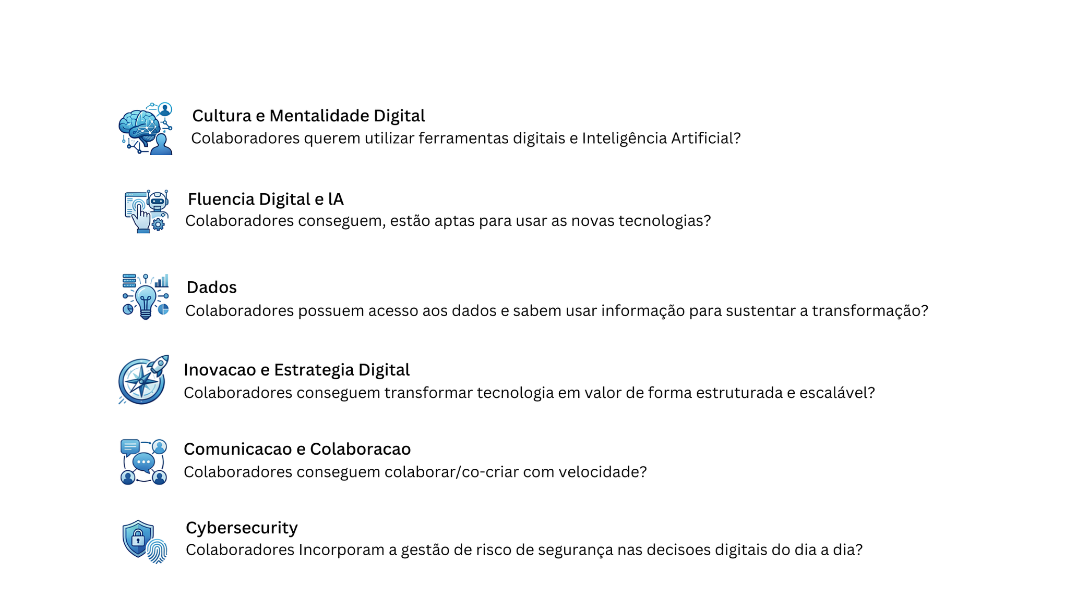
Nossa força de trabalho tem a fluência tecnológica necessária para
capturar valor da transformação digital e IA?
Notes:
4

Slide 4

Distribuição dos Colaboradores por Nível de Prontidão Digital
230 colaboradores responderam o questionário
10% FUNDACIONAL
13 COLABORADORES
61,3% OPERACIONAL
141 COLABORADORES
22,7% AVANÇADO
52 COLABORADORES
6% EMBAIXADOR
13 COLABORADORES
Colaboradores requerem capacitação prioritária antes de qualquer projeto e/ou iniciativas em I.A
Colaboradores que dominam as ferramentas de I.A usadas no dia a dia, mas colocam a companhia em risco por uso sem governança e letramaneto em I.A
Colaboradores com alta fluência digital. Potencial bloqueado por falta de estrutura e precisam de projetos e desafios estratégicos
Colaboradores prontos para liberar projetos de jornada digital e mentorar outros colaboradores
Notes:
11

Slide 5
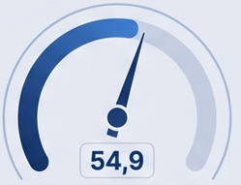
Pessoas no centro da Jornada Digital
Leitura das pessoas
Sentimento Positivo
Indica o tom geral da percepção do colaborador diante do tema analisado, podendo ser positivo, neutro ou negativo
Base favorável à mudança
Predomina uma visão positiva sobre o momento da empresa e sobre o potencial das iniciativas digitais.
Intensidade Média
91,5%
Comportamento Engajado
Escala de 0 a 100 que indica o quanto a resposta está emocionalmente carregada.
Engajamento acima de resistência
A maior parte das respostas mostra intenção de contribuir, aprender e aplicar tecnologia no trabalho real.
Tema Central: Tecnologia
Os respondentes demonstram altíssima predisposição à adoção de IA e ferramentas digitais. A resistência explicita a mudança é estatisticamente insignificante
Visão pragmática voltada para produtividade, agilidade e qualidade
IA já é comportamento espontâneo
O uso de ferramentas digitais e IA aparece como prática disseminada — sinal de prontidão para adoção em escala.
Transformação como melhoria do trabalho
As respostas abertas confirmam:
a força de trabalho está aberta ao digital — o desafio agora é transformar predisposição em capacidade organizada.
Os colaboradores falam de produtividade, agilidade, qualidade e automação, e não apenas de tecnologia pela tecnologia.
Notes:
16

Slide 6
Pessoas no centro da Jornada Digital
Pontos de atenção
Mapa das Emoções
14
Frustração concentrada em dados e integração
Os alertas surgem quando falta acesso, confiabilidade ou conexão entre sistemas, gerando retrabalho e insegurança.
Alertas Estratégicos
Não é apenas uma reclamação. É um indício claro de barreira operacional sistêmica.
Perfis mais proativos podem perder tração
Sem canais, priorização e projetos aplicados, a energia dos mais maduros digitalmente pode virar cansaço ou acomodação.
11
Isolados em Dados
Shadow AI reflete iniciativa sem governança
Identificação de emoções predominantes presentes nas respostas, mostrando como o colaborador vivencia a situação relatada.
A leitura humana é de proatividade sem baliza institucional; a resposta deve combinar proteção de dados e orientação prática.
O risco organizacional não está na rejeição, mas na fricção operacional ligada diretamente aos sistemas e dados.
Liderança é fator de conversão
O principal risco não parece ser adesão da base, mas a falta de coordenação para transformar vontade em capacidade organizacional.
Notes:
16

Slide 7
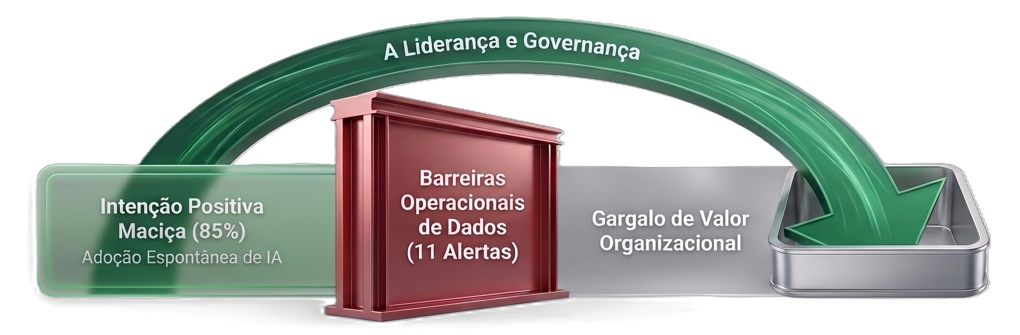
O Paradoxo da Liderança
O desalinhamento crítico entre a prontidão das pessoas e a capacidade da organização de convertê-la em escala.
A empresa não enfrenta um problema de adesão: seus colaboradores já demonstram abertura, curiosidade e uso espontâneo de tecnologia. O desafio está em transformar essa intenção positiva em capacidade operacional estruturada.
O diagnóstico mostra um desalinhamento entre a prontidão da força de trabalho e as condições oferecidas pela organização para converter esse potencial em valor.
Há energia para avançar, mas ainda faltam direção, governança, integração e contexto para escalar. Nesse cenário, a liderança é a ponte capaz de transformar disposição individual em execução consistente e prontidão digital em vantagem competitiva.

Slide 8
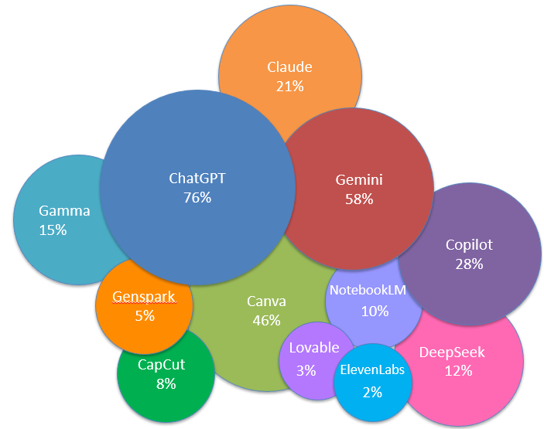
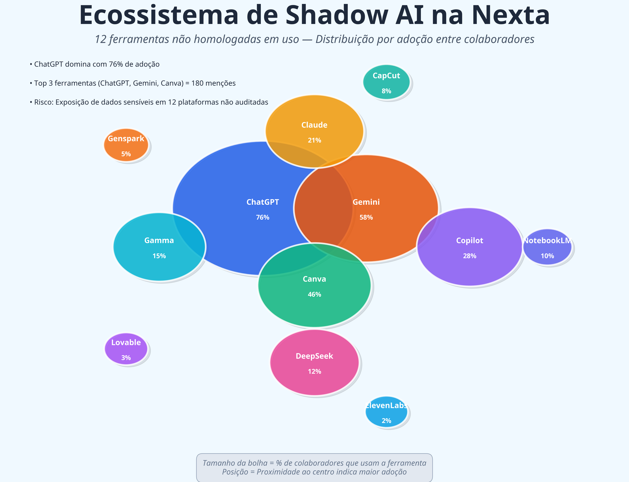


IAs Utilizadas pelos colaboradores
432 menções a ferramentas de IA não auditadas, com colaboradores inserindo dados sensíveis (margens, KPIs, informações de clientes) em plataformas externas não controladas pela empresa. — Sem Qualquer Política Corporativa
Notes:
17

Slide 9

Adriana Valadão
CEO – Head de AI and Business Transformation
adriana@b3i.ai
Celular : 11 97704-5810

